Slide 1

§4 玻尔的量子假设
量子理论发展进程中必须提及的贡献
首次把量子思想用到原子结构和原子光谱
一、实验事实
1. 原子的核式(行星)结构
通过大量实验确认了卢瑟福的原子核式模型
2.原子光谱 离散的线状谱
1)氢原子的可见光光谱：
红
蓝
紫
6562.8Å
4861.3Å
4340.5Å
。
‥
1853年瑞典人埃格斯特朗（A.J.Angstrom）
。
测得氢可见光光谱的红线
A即由此得来

Slide 2
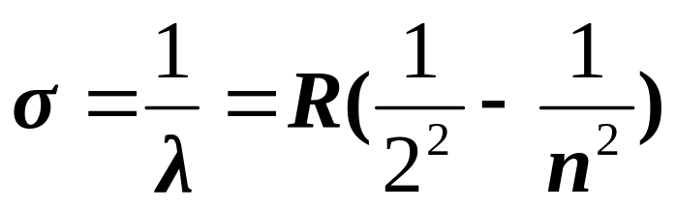

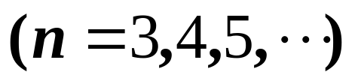
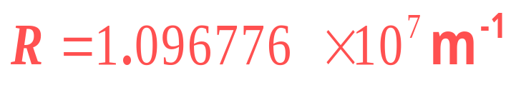
2) 氢原子光谱的规律
可见光谱线的巴耳末公式
R称为里德伯常量
后在实验上又进一步发现氢光谱的其他线系
紫外区
Lyman series
赖曼系
巴耳末系
帕邢系
布喇开系
普芳德系
可见区
Balmer series
到1885年观测到的氢原子光谱线已有14条。
红外区
Paschen series
Brackett series
Pufangde series

Slide 3
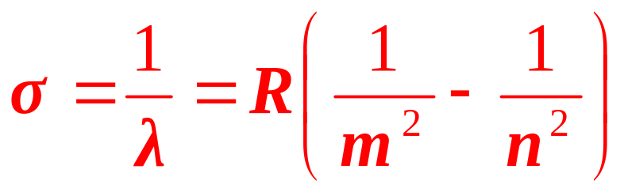





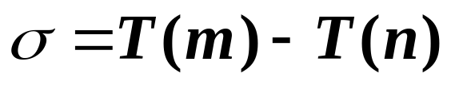
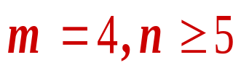
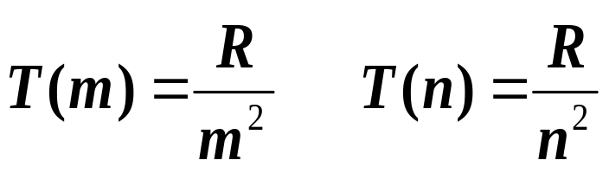

进一步总结光谱规律得到广义巴耳末公式
3)光谱项 里兹组合原理
将氢原子光谱规律推广
到一般发光，得：
Lyman series
Balmer series
Paschen series
Brackett series
Pufangde series
称为光谱项

Slide 4






二、经典物理的困难
根据经典电磁理论，电子绕核作匀速圆周运动，作加速运动的电子将不断向外辐射电磁波, 原子的能量不断减小→
+
电子绕核旋转的频率也逐渐改变，发射的光谱应是连续谱；
最终电子将坍缩到原子核上→原子不稳定。
+

Slide 5
三、氢原子的玻尔理论
1. 玻尔的三条假设
以普朗克能量子和爱因斯坦光子概念为基础
1) 定态假设
原子系统只能处在一系列不连续的能量状态
这些状态称为原子系统的稳定状态 简称定态
相应能量分别记为
E₁, E₂, E₃ ,······(E₁<E₂<E₃< ······)

Slide 6
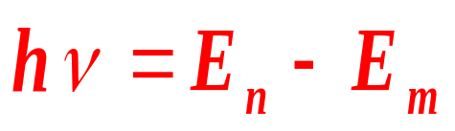
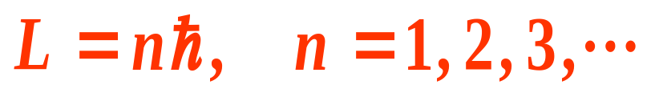
2) 跃迁假设(频率条件)
当原子从一个能量为E_{n}的定态跃迁到另一个
能量为E_{m}的定态时发射(或吸收) 一个频率为
ν 的光子，光子的频率条件是
3)角动量量子化假设
电子绕核运动时，所处的稳定状态必须满足：
电子的角动量为
即角动量取值是量子化的
n—量子数

Slide 7



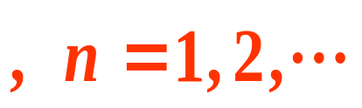
玻尔氢原子理论的三条假设:
定态假设
频率条件
角动量量子化假设
2. 玻尔对氢原子的工作
1) 求出了氢原子的能级公式和轨道半径

Slide 8
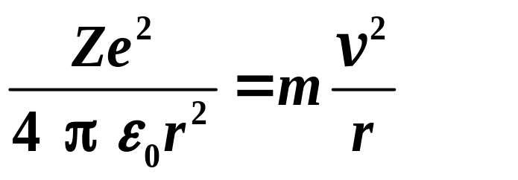

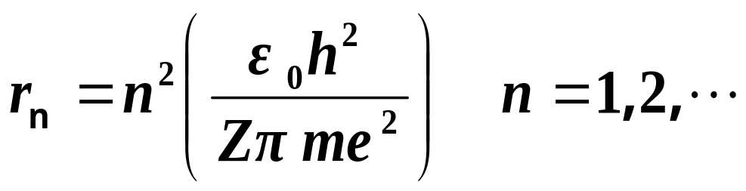
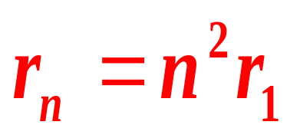
氢原子轨道半径和能量的计算
类氢离子:
He⁺, Li^{++ …}
由库仑定律和牛顿运动定律:
(1)
Z—原子序数
氢原子Z=1
又由角动量量子化条件:
n=1, 2, 3, …
消去两式中的 v，以 r_{n}代替 r , 得：
a₀= r₁ = 0.529×10^{－10} m —玻尔半径

Slide 9

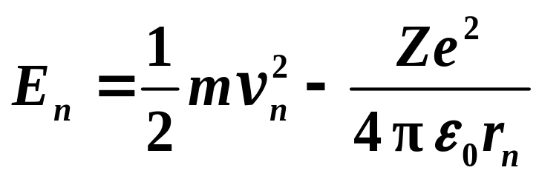
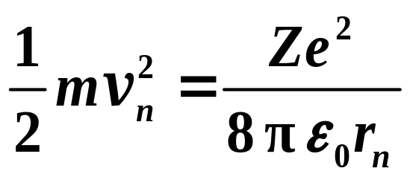
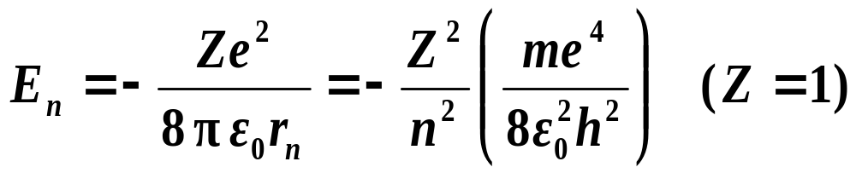
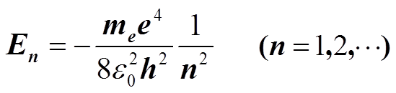
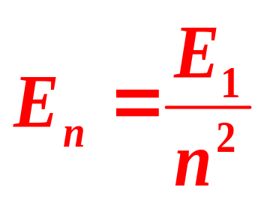
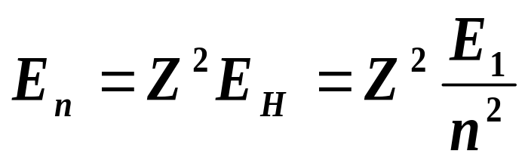
由(1)式
电子动能
静电势能
得
氢原子
能级：
E₁=－13.6 eV 氢原子基态能级
类氢离子的能量：

Slide 10
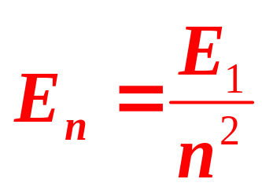
n
E(eV)
∞
0
4
－0. 85
3
红外区
－1. 51
可见区
2
－3. 39
电离能：
E_{电离}=E∞－E_{n}=－E_{n}
紫外区
1
－13. 6
赖曼系
巴耳末系
帕邢系
。
1000
1300
2000
3000
5000
10000
20000 A
氢原子的能级与光谱

Slide 11
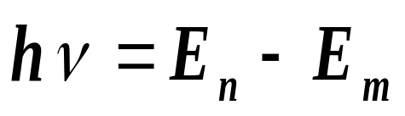
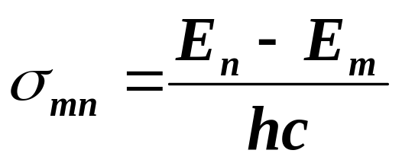
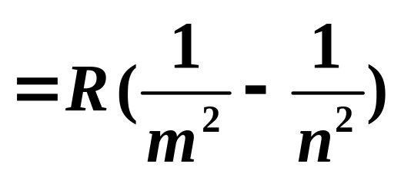
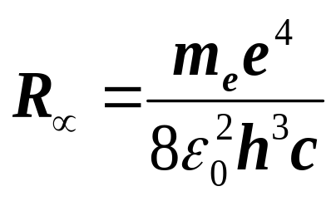
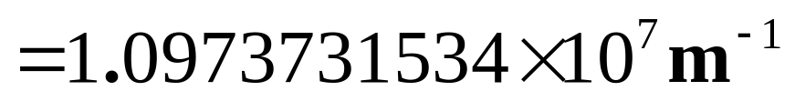
2)氢原子光谱线的波数公式
当原子从较高能态 E_{n}向较低能态 E_{m} 跃迁时，发射一个光子，其频率满足:
相应的波数为:
与氢原子光谱公式比较, 得里德伯常量的理论值

Slide 12
3. 玻尔的贡献
1) 成功地揭开了“巴耳末公式之迷”
2) 首次打开了人们认识原子结构的大门
3) 定态假设和频率假设在原子结构和分子结构的现代理论中仍是重要概念
4) 为量子力学的建立奠定了基础 但他的
理论是半经典的 仍保留了“轨道”概念
4. 能级分立的实验验证 ---- 夫兰克-赫兹实验
测出水银原子的第一激发电位
从而证明了能级分立

Slide 13
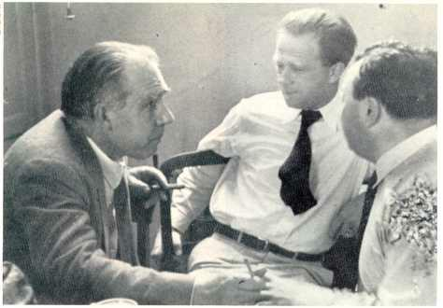
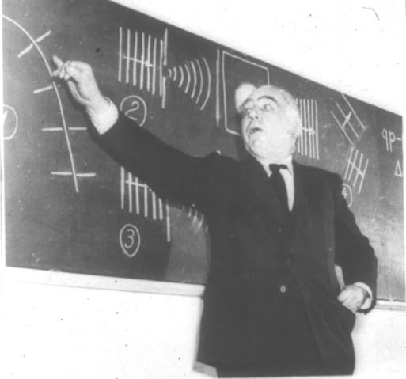
玻尔理论在人们认识原子结构的进程中有很大的贡献---- 1922年玻尔获诺贝尔物理奖
玻尔（左）和
海森伯（中）
泡利（右）在一起
玻尔正在讲解他的
互补原理

Slide 14


玻尔氢原子理论作业:
5----44, 45, 52, 53，54

Slide 15
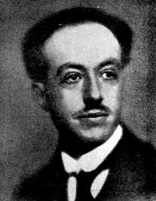
第2章 德布罗意波 波函数
§1 实物粒子的波动性
一、德布罗意假设
从自然界的对称性出发，认为
既然光(波)具有粒子性，那么实物粒子也应具有波动性。
L.V. de Broglie
法国人
1892 — 1986
1924.11.29德布罗意把题为
“量子理论的研究”的博士论文提交给了巴黎大学。
1929年获诺贝尔物理奖
提出电子
的波动性

Slide 16
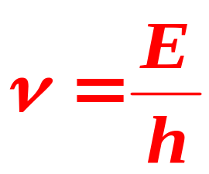
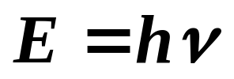
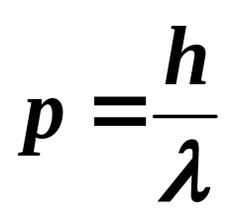
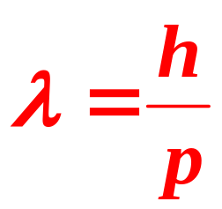
他在论文中指出：
一个能量为E、动量为 p 的实物粒子，同时
也具有波动性，
它的波长λ、频率ν 和 E、p的
关系与光子的一样：
德布罗意关系式
与粒子相联系的波称为物质波
或德布罗意波，
λ — 德布罗意波长

Slide 17
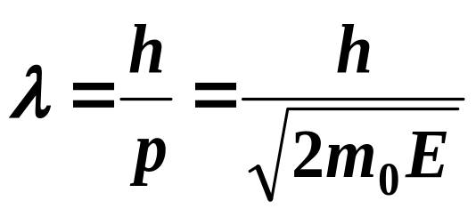
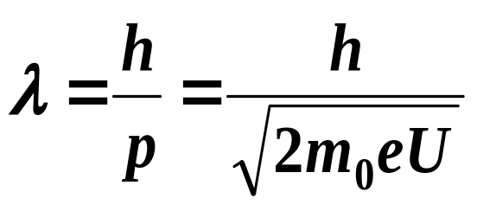
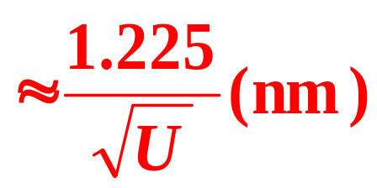
经爱因斯坦的推荐，物质波理论受到了关注。
在论文答辩会上，佩林问：
“这种波怎样用实验耒证实呢？”
德布罗意答道：
“用电子在晶体上的衍射实验可以做到。”
电子的波长：
（电子v << c
非相对论）
设加速电压为U
（单位为伏特）
当 U=100伏 λ=1.225Å
— X 射线波段
当 U=10000伏 λ=0.1225Å

Slide 18

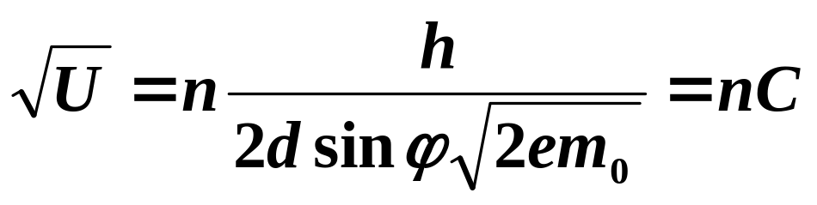
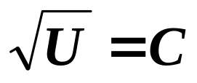

二、电子衍射实验
戴维孙(Davisson)-革末(Germer)实验(1927)
抽真空
I
G
当满足2dsinϕ = nλ ，n= 1,2,3,…时，应观察到电流 I 为极大。
Ni 片
（单晶）
U
I
当 ，2C, 3C…时，
实验观察到 I 为极大！
C
C
C

Slide 19
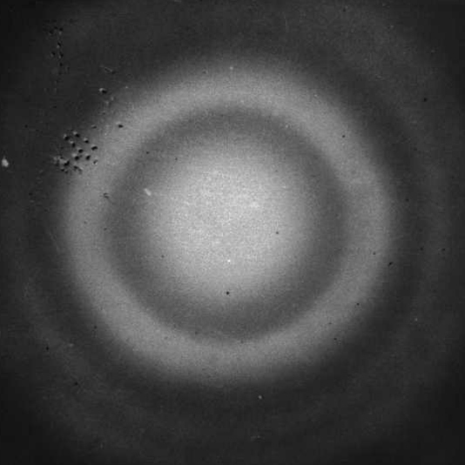
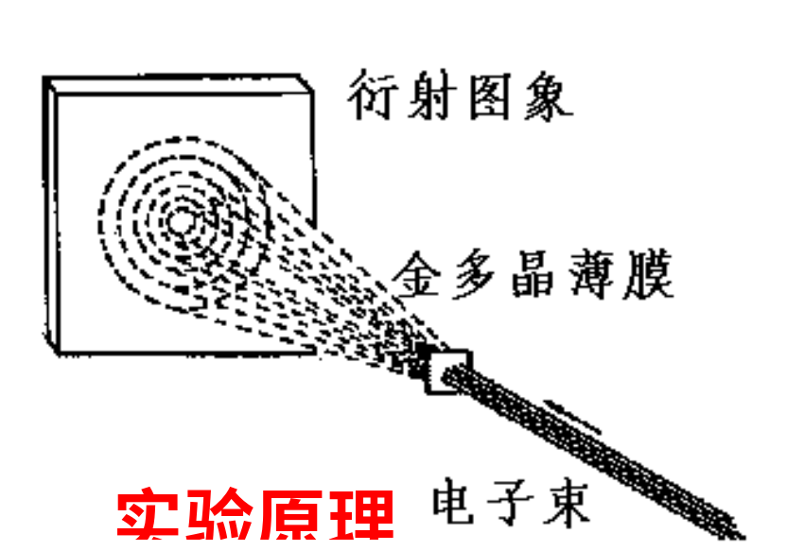
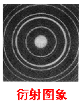
G.P.汤姆孙（G.P.Thomson）实验（1927）
电子通过金多晶薄膜的衍射实验
1937年戴维孙、G.P.汤姆孙共获诺贝尔物理奖

Slide 20
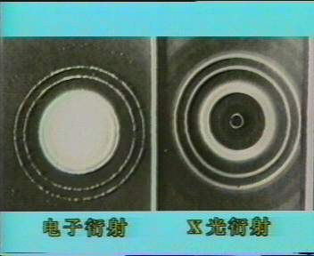

Slide 21
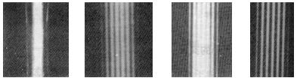
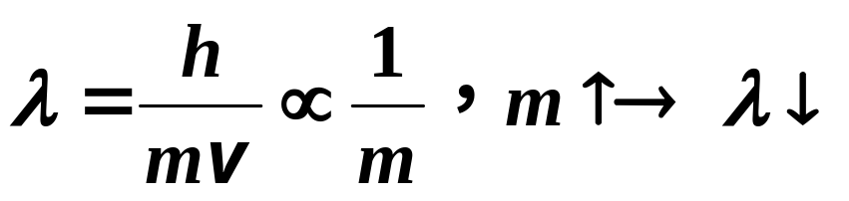
约恩孙（Jonsson）实验（1961）
电子的单缝、双缝、三缝、四缝衍射实验：
单
缝
双
缝
三
缝
四
缝
质子、中子、原子、分子…也有波动性。

Slide 22
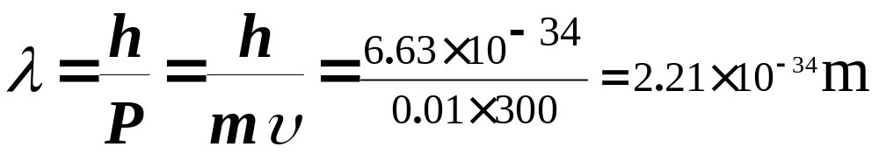
波粒二象性是普遍的结论。宏观粒子也具有波动性，但其m大，λ→0，表现不出波动性。
例：m = 0.01kg v = 300m/s 的子弹
h 太小了 使得宏观物体的
波长小得难以测量
宏观物体只表现出粒子性

Slide 23
三、对波粒二象性的理解
怎样理解微观粒子既是粒子又是波?
根据电子双缝衍射实验
双
缝
再作单电子双缝衍射实验
现代实验技术可以做到一次一个电子通过缝
为防止电子间发生作用，让电子一个一个地入射，发现时间足够长后的干涉图样和大量电子同时入射时完全相同。

Slide 24
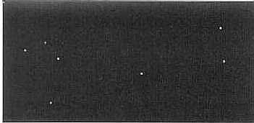
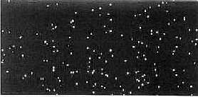
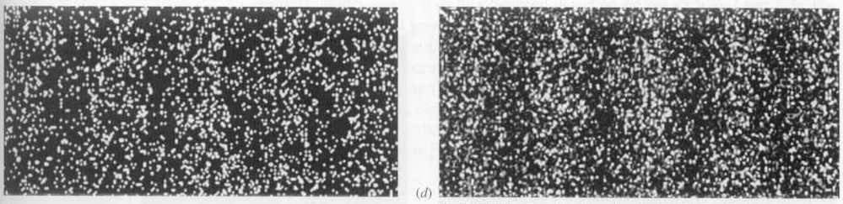

一个一个电子依次入射双缝的衍射实验：
在观察屏上的图像
一个个地出现说明了电子的粒子性
7个电子
100个电子
随着电子数目的增多，在屏上逐渐形成了衍射图样，说明“一个电子”就具有的波动性
3000个
20000个
70000
微观粒子具有波粒二象性
概率波！

Slide 25

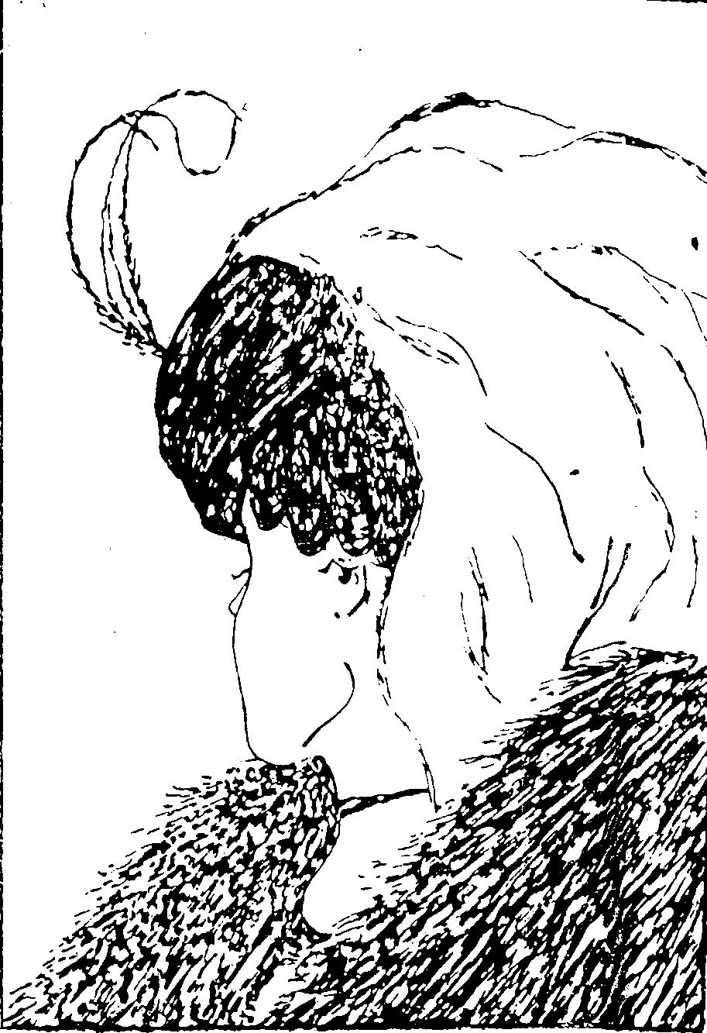
少女？
老妇？
微观粒子在某些条件下表现出粒子性，在另一些条件下表现出波动性，两种性质虽寓于同一客体中，却不能同时表现出来。
两种图象不会同时出现在你的视觉中。

Slide 26
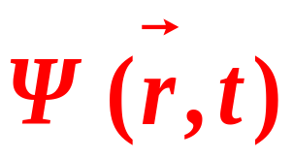
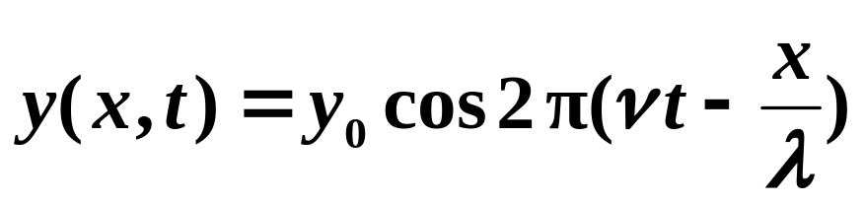

§2 波函数及其统计解释
一、波函数
量子力学假定：微观粒子的状态用波函数表示，一般而言波函数是时间和空间的函数。
( 一般物质波波函数写成 类似于f (x,t) )
经典：沿+x传播的单色平面波波函数为
A
写成复数形式:
A
有意义的是实部

Slide 27





量子: 沿+x方向运动的自由粒子波函数
所以自由粒子 相当于单色平面波
则自由粒子波函数
将德布罗意关系
代入，得

Slide 28




沿+x方向运动的自由粒子波函数.
在三维空间中运动的自由粒子的波函数
物质波波函数：
一维
三维

Slide 29

二、波函数的统计解释 概率密度
玻恩（M.Born）假设（1926年）：
物质波不代表实在物理量的波动,而是刻划粒子在空间概率分布的概率波。
M.玻恩
玻恩获得1954年诺贝尔物理学奖

Slide 30
对比光的波粒二象性
光子数 N∝ I ∝ E₀²
光强分布决定了光子到达屏上各处的概率
S₁
S
S₂
光子在某处出现的概率和该处光振幅的平方成正比
光波是概率波
物质波是刻画粒子在空间的概率分布的概率波!

Slide 31





玻恩对Ψ 的统计解释(1926) ：波函数Ψ 是描述粒子在空间概率分布的“概率振幅”。
其模平方
——概率密度
代表 t 时刻 在 端点处单位体积中发现一个粒子的概率
t 时刻在 端点附近dV内发现粒子的概率为：
z
Ψ
dV
r
x
y
在空间Ω发现粒子的概率为：

Slide 32




讨论
1)
不同于经典波的波函数
它无直接的物理意义
所以波函数是复数
2) 有物理意义的是
对于概率分布来讲
重要的是相对概率分布
波函数可以有一个常数因子的不确定性
即
和
描写同一个概率波

Slide 33
三、物理对波函数的要求
1. 波函数的有限性
在空间任何有限体积元中找到粒子的概率必须为有限值
2. 波函数的单值性
要求波函数单值,从而保证概率密度在任意时刻都是确定的
3. 波函数的连续性
粒子可以在空间任何点处出现 要求波函数及其一阶导数是连续的
以上要求称为波函数的标准化条件

Slide 34



波函数的标准化条件: 有限、单值、连续
4. 波函数的归一性
根据波函数统计解释 在空间各点的概率总和必须为1
波函数的归一化条件
对于一维运动

Slide 35



§3 不确定关系
一、不确定关系的表述和含义
1927年，海森伯（Heisenberg）分析了一些理想实验并考虑到德布罗意关系，提出粒子在同一方向上的坐标和动量不能同时确定。
如果用Δx代表位置测量的不确定度（不确定范围），用Δp_{x}代表x方向的动量的测量不确定度，那么
一般写为:
是微观粒子运动的基本规律

Slide 36



不确定关系使粒子运动“轨道”的概念失去意义
不确定关系是微观体系具有波粒二象性的必然 结果，
与仪器精度和测量方法的缺陷无关
存在不确定关系的物理量称为共轭物理量
能量和时间也是一对共轭物理量，有
Δt —测量能量经历的时间范围ΔE—测量能量的误差
孤立原子系统，能级并非只有单一数值，而
是有一定的宽度（能级宽度Γ ），原子处于激发态的时间也有一个范围（能级寿命τ）
估计能量的范围 估算不稳态的寿命

Slide 37

海森伯
Werner Karl Heisenberg
德国人
1901-1976
创立量子力学
获得1932年诺贝尔物理学奖

Slide 38





二、不确定关系的应用举例
例5.1 原子中电子的动能按 估算，论证原子中电子的运动不存在轨道。
解：原子的线度 Δr ∼10⁻¹⁰ m
由不确定关系有
代之以电子云的概念
电子速度完全不确定。从而下一时刻电子的位置完全不能确定，轨道的概念失去意义。

Slide 39

在宏观现象中，不确定关系可以忽略。
【例】设子弹质量为0.01kg，枪口直径为0.5cm，试分析波粒二象性对射击瞄准的影响。
解
横向速度的不确定度为
这可以看成是横向速度的最大值，它远远小于子弹从枪口射出时每秒几百米的速度，因此对射击瞄准没有任何实际的影响。
子弹的运动几乎显现不出波粒二象性。

